Slide 1
STANDAR PROFESI KEPERAWATAN ANESTESIOLOGI
2019

Slide 2
Contents
Latar Belakang
Tujuan, Manfaat & Landasan Hukum
Profil Penata Anestesi
Kompetensi Penata Anestesi
Rumusan Kompetensi

Slide 3
Latar Belakang

Slide 4
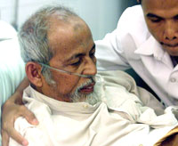
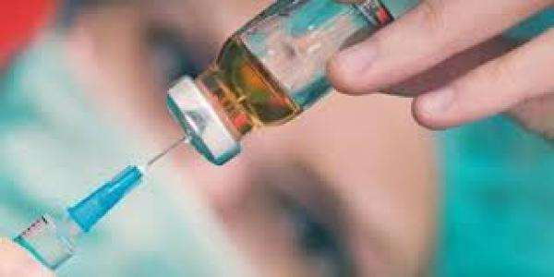
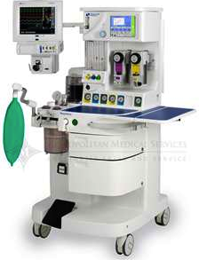
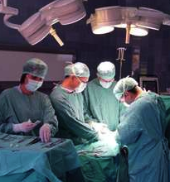
IPTEK
2
19

Slide 5
OUTCOME OF HEALTH CARE IN THE FUTURE
Patient
Facilities
Hospital
Safety
Health Care
Worker
The
Business
Environment
QUALITY HEALTH CARE
Notes:
Five for Life – Five is Life
S1 : Safety for The Patient (no injury, blood-borne diseases, iatrogenic diseases, infections etc)
S2 : Safety for The HCW (needle-stick injury)
S3 : Safety for The Institution (preventing litigations)
S4 : Safety for The Environment (green product/no pollution)
S5 : Safety for The Business (sustainability- happy patient, happy HCW, happy shareholder)

Slide 6
KEY DRIVERS
HEALTH CARE & HEALTH POLICY
Demand (Demography, Epidemiology, Expectations)
Supply (Relating to the workforce, Technologies)
Policy
(Formal government and strategies, Local decision-making and Implementations)
Notes:
Faktor-faktor yang memiliki dampak cukup signifikan terhadap pelayanan keperawatan terbagi atas tiga katagori yang saling berhubungan yang merupakan variabel independen dan dependen yaitu:
1. Demand for health care yang dipengaruhi oleh keadan demography, status epidemiology dan ekspektasi masyarakat terhadap pelayanan kesehatan,
2. Supply for health care berhubungan dengan aspek tenaga kesehatan baik dari sisi jumlah maupun kompetensi, serta berhubungan dengan perkembangan IPTEK di bidang kesehatan
3. Policy for heath care terkait erat dengan strategi dan kebijakan pemerintah pusat dalam bidang kesehatan, serta pengambilan keputusan dan implementasinya oleh pemerintah daerah setempat.

Slide 7
Penataan Pendidikan Tinggi
Doktor (S3)
Doktor
(S3) Terapan
Spesialis 2
Magister (S2)
Magister
(S2) Terapan
Spesialis 1
Profesi Spesialis
Pendidikan Vokasi & Akademik ➔ Institut
Sarjana (S1)
Pendidikan Vokasi s/d S-3 ➔ Politeknik
Sarjana Terapan
Diploma 3 (D3)
Diploma 2 (D2)
Diploma 1 (D1)
Sekolah Menegah Atas/ Kejuruan/ Madrasah Aliyah

Slide 8
PERPRES no 8 th 2012
KKNI
9
KKNI (Kerangka Kualifikasi Nasional Indonesia ) adalah kerangka penjenjangan capaian pembelajaran (Learning outcomes) yang dapat menyetarakan, luaran bidang pendidikan formal, nonformal, informal, atau pengalaman kerja dalam rangka pemberian pengakuan kompetensi kerja sesuai dengan struktur pekerjaan di berbagai sektor
8
7
6
5
4
3
2
1

Slide 9
TUJUAN & MANFAAT

Slide 10
Batasan Minimal Kemampuan
Alat Ukur Kinerja
Dasar Penetapan Kurikulum Pendidikan
Tujuan
Penata Anestesi
Acuan Akreditasi Institusi Pendidikan
Acuan Pengembangan Profesi
Acuan Standar Tindakan(Reward & Punish)

Slide 11
Manfaat
Kemdikti RI
(Institusi Pendidikan)
Kemenkes RI
(Fasilitas Kesehatan)
Organisasi Profesi
Notes:
Kepentingan / hak peserta sebagai orang dewasa
a. Berhak mengemukakan pendapat / ide ( punya pengalaman )
( beri kesempatan berkomentar )
b. Memiliki pendapat yang sukar dirobah ( mind setting )
( jelaskan ini penelitian terakhir )
c. Kecepatan memahami berbeda-2, perlu metode discoveri
d. Ketahanan fisik dan fisilogik menurun
e. Banyak mereka yang bersifat introvert ( beri kesmpatan bertanya )
2. Kepentingan / dukungan sarana dan prasarana
- berhak memperoleh sarana lengkap seperti
( ruang belajar / bengkel kerja ; meja, kursi, papantulis, alat
peraga, ATK, perpustakaan, jadwal, kurikulum, modul ,
tranparancy / slide tayang, LCD)
- berhak memperoleh dukungan prasarana seperti ;
( Komputer/laptop, sound system, penyejuk ruangan/AC,
penerangan yg memadai , pengharum ruangan )
3. Kepentingan / dukungan lingkungan kelas
( tatatertib, fotokopi, TV., Harian, Asrama, halamam dan lain-lain)

Slide 12
UU No. 20 tahun 2003 tentang Sisdiknas
UU N0 12 tahun 2012 ttg Pendidikan Tinggi
Perpres No.8 Tahun 2012 tentang Kualifikasi Kerja Nasional Indonesia
Permendikbud No.73 Tahun 2013 Penerapan KKNI Bidang Pendidikan Tinggi
Permendikbud no.73 tahun 2013 tentang Penerapan KKNI Bid.Pendidikan Tinggi
UU Nomor 36 Tahun 2009 tentang Kesehatan
UU Nomor 44 tahun 2010 tentang RS
Kepmenkes No.230/Menkes/SK/2010 tentang Kurikulum
Kepmenkes No. 519/Menkes/SK/I2011 tentang
Pedoman Pelayanan Anestesi dan Reaminasi di RS
Kepmenkes No.46 tahun 2013 tentang Registrasi Tenaga Kesehatan
Permenkes No.31/Menkes/Per/X/2013 tentang Penyelenggaraan Pekerjaan Perawat Anestesi
UU no 36 tahun 2014 Tentang Tenaga Kesehatan
PERMENKES no 18 tahun 2016 Tentang Izin dan Penyelenggaraan Praktik Penata Anestesi
DASAR HUKUM

Slide 13
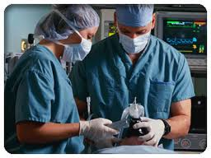
Gambaran Umum
BE A PROFFESIONAL NURSE ANESTHETIST

Slide 14
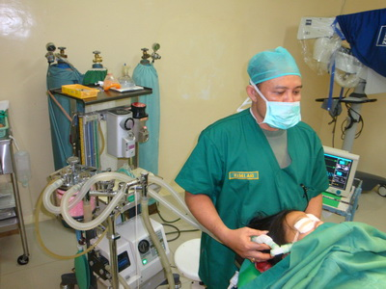
Definisi Penata Anestesi
Setiap orang yang telah lulus pendidikan bidang keperawatan Anestesi atau Penata Anestesi sesuai ketentuan peraturan perundang-undangan. (PMK no 18 th 2016 Tentang Izin dan penyelenggaraan praktik Penata Anestesi)
Tenaga keperawatan yang telah menyelesaikan pendidikan dan ilmu keperawatan anestesi. (PMK No 519 tahun 2011 ttg Anestesiologi dan Terapi Intensif)

Slide 15
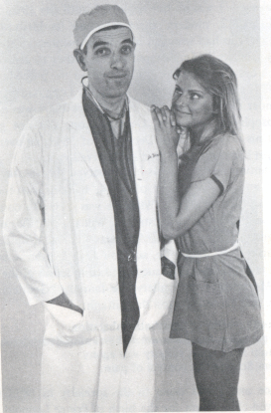
Peraturan Menteri Kesehatan No. 519 Tahun 2011 dan No. 18 Tahun 2016
Peran
Penata Anestesi
Berkolaborasi dengan NAKES lain bila dokter Anestesiberhalangan/tidak ada
Berkolaborasi dengan dokter lain
Bermitra dokter Anestesi
Pra
Intra
Pasca
* Melindungi pasien
* Melaksanakan secara tepat dan benar
* Profesional dan bertanggung jawab

Slide 16
KOMPETENSI PENATA ANESTESI
Elemen-elemen kompetensi terdiri atas :
Landasan kepribadian.
Penguasaan ilmu dan keterampilan.
Sikap dan perilaku dalam berkarya menurut tingkat keahlian ber-dasarkan ilmu dan keterampilan yang dikuasai.
Knowledge
Skills
Attitudes
Notes:
Let’s review Level Two --”Learning”.
Instructors can affect three cognitive areas during training--they can teach new knowledge, skills, and attitudes.
Therefore, when we measuring learning, we determine if one or more of the following has occurred:
Was knowledge learned or gained?
Were new skills or ways to improve existing skills gained?
Were attitudes changed?

Slide 17
Area Kompetensi
Etik legal dan keselamatan pasien
Komunikasi efektif
Pengembangan diri dan profesionalisme
Landasan ilmiah pekerjaan Perawat Anestesi
Keterampilan klinis dalam pekerjaan
PA

Slide 18
SIMPULAN
Perawat Anestesi → Penata Anestesi
Pendidikan → Sarjana Terapan Keperawatan Anestesiologi
Kewenangan
Bermitra dengan Dokter Anestesi
Menyelenggarakan tindakan anestesi terbatas dan berkolaborasi dengan dokter anestesi.
Bekerja sama dengan NAKES lain
Dr operator
Perawat
Tenaga kesehatan lain
Notes:
Level Four evaluations capture quantifiable results.
There are two ways to get the numbers: Prove it, or find strong evidence.
Proof is concrete. The results relate to the training in direct, indisputable ways.
In some situations, the cost of getting proof is monumental.
Therefore, evidence--a softer form of correlating results to training--will suffice.

Slide 19
Implementasi landasan faktual keberadaan PA
Kebutuhan kemkes → pelayanan prima
Kebutuhan dan pertumbuhan rumah sakit → jumlah kamar bedah
Jumlah dr Anestesi dan distribusi
Pelaksanaan keahlian dan kewenangan sesuai KKNI
PA tergabung dalam asosiasi internasional (IFNA & Globalisasi)
Kebijakan atau Peraturan perundang-undangan

Slide 20
Conclusion

